Slide 1










Notes:
Thiết kế: Hương Thảo – Zalo 0972115126. Các nick khác đều là giả mạo

Slide 2





Slide 3


Slide 4
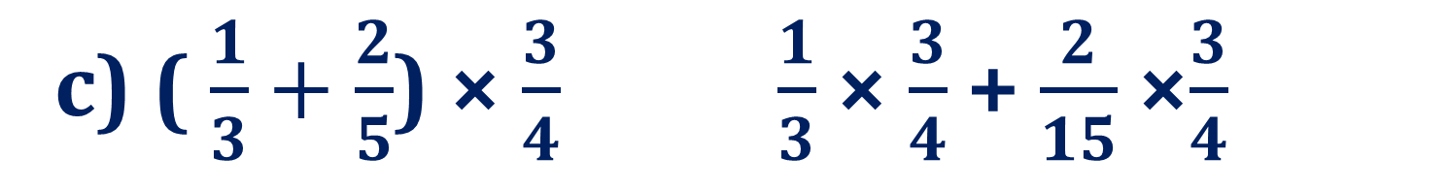
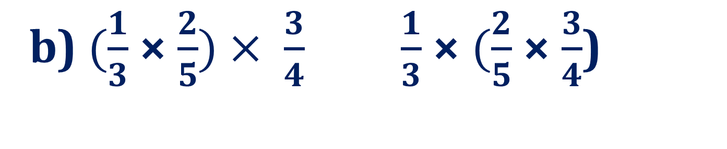
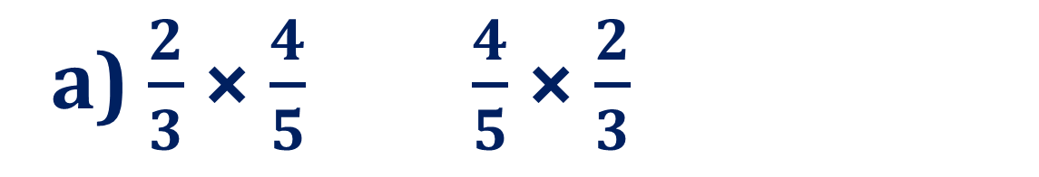
1
>; <; =
a) $\frac{2}{3}$× $\frac{4}{5}$ $\frac{4}{5}$× $\frac{2}{3}$
=
?
b) $(\frac{1}{3}$× $\frac{2}{5})× \frac{3}{4}$ $\frac{1}{3}$× $(\frac{2}{5}$ × $\frac{3}{4}$)
?
=
c) ($\frac{1}{3}+\frac{2}{5}$) × $\frac{3}{4}$ $\frac{1}{3}$ × $\frac{3}{4}$ + $\frac{2}{15}$ ×$\frac{3}{4}$
=
?
Notes:
Thầy/cô bấm vào dấu hỏi để hiện đáp án

Slide 5

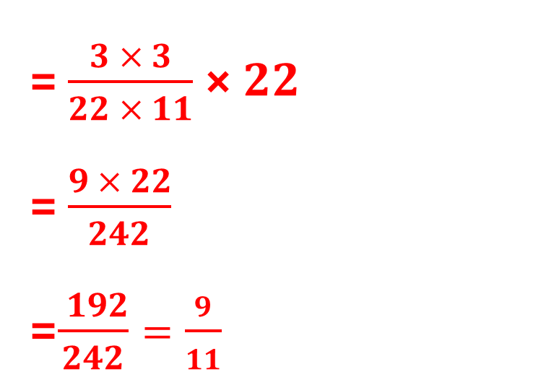
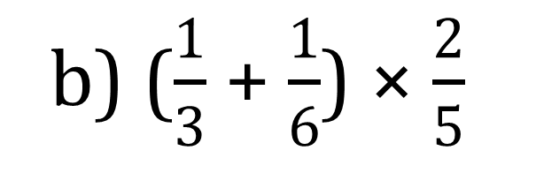
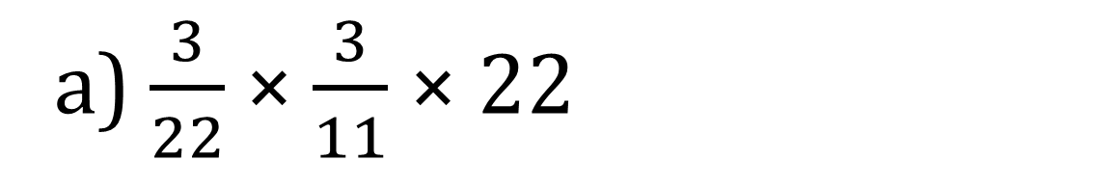
2
Tính
a) $\frac{3}{22}$ × $\frac{3}{11}$ × 22
b) ($\frac{1}{3}$ + $\frac{1}{6}$) × $\frac{2}{5}$
= $\frac{3 × 3}{22 × 11}$ × 22
= $\frac{9 × 22}{242}$
=$\frac{ 192}{242}=\frac{9}{11}$
= $(\frac{2}{6}$ + $\frac{1}{6}$) × $\frac{2}{5}$
= $\frac{3}{6}$ × $\frac{2}{5}$
= $\frac{6}{30}$= $\frac{1}{5}$

Slide 6
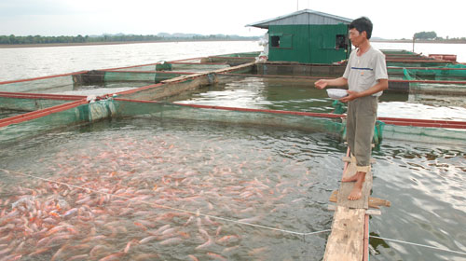

Slide 7
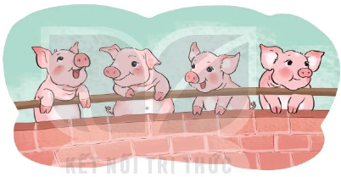
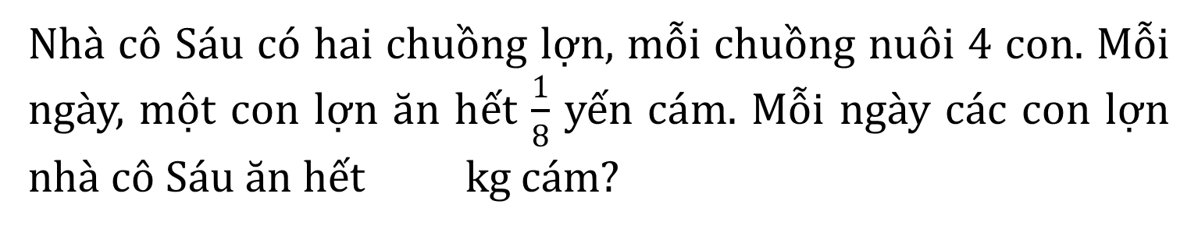
4
Nhà cô Sáu có hai chuồng lợn, mỗi chuồng nuôi 4 con. Mỗi ngày, một con lợn ăn hết $\frac{1}{8}$ yến cám. Mỗi ngày các con lợn nhà cô Sáu ăn hết kg cám?
?

Slide 8
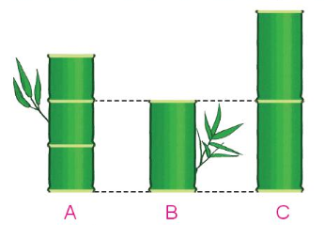
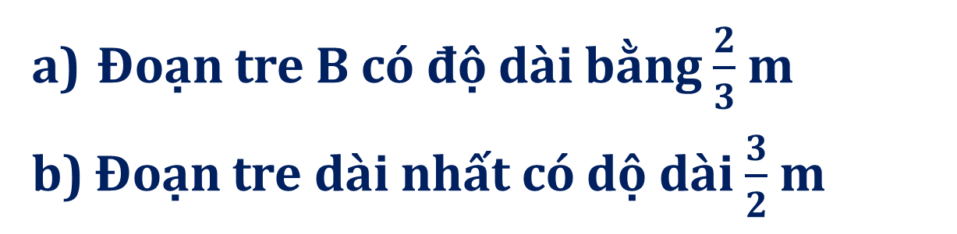
5
Đ, S?
Có ba đoạn tre A, B, C xếp như hình vẽ. Biết đoạn tre A dài 1 m và có 3 đốt dài bằng nhau, đoạn tre C có hai đốt dài bằng nhau. Tính độ dài đoạn tre dài nhất.
Đoạn tre B có độ dài bằng $\frac{2}{3}$ m
b) Đoạn tre dài nhất có dộ dài $\frac{3}{2}$ m
Đ
?
?
S

Slide 9



